Slide 1
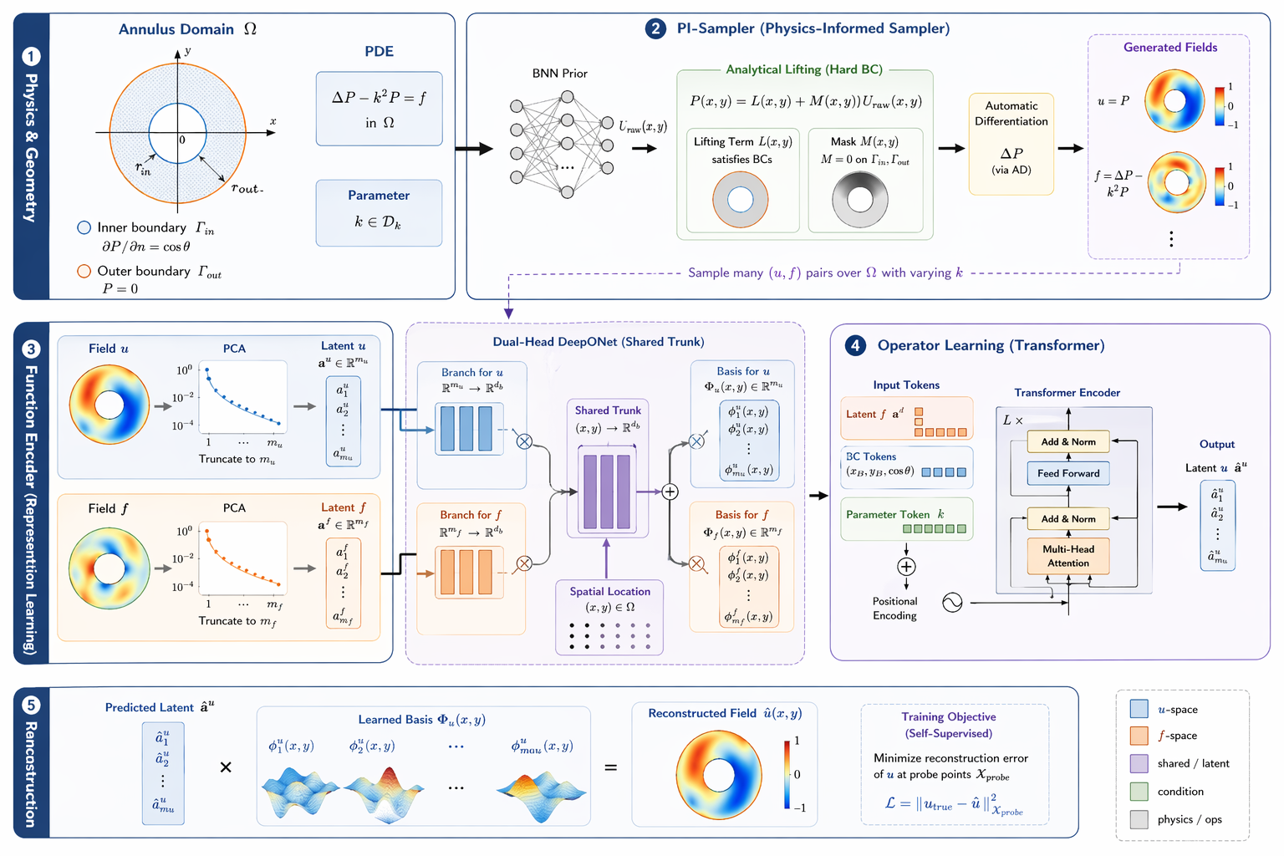

Slide 2
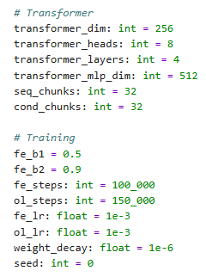
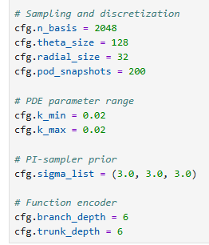
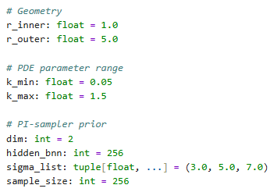
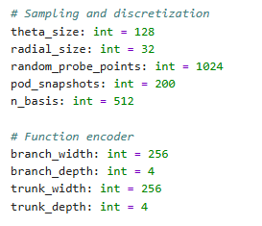






方程
$$y$$
$$r_{2}$$
$$∇^{2}P−k^{2}P=f$$
$$r_{1}$$
$$\frac{∂P}{∂r}=−cos\left(θ\right), r=1$$
$$x$$
$$P=0, r=5$$
硬编码边界条件：
$$P_{BNN}=−\left(r−5\right)cos\left(θ\right)+\left(r−5\right){\left(r−1\right)}^{2}U_{BNN}$$
config

Slide 3
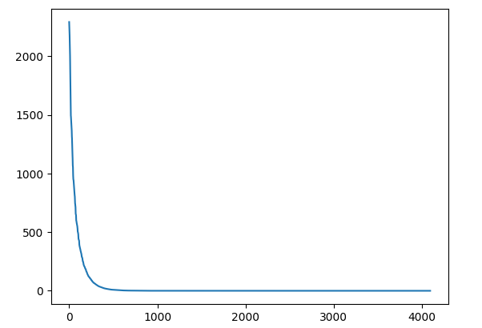
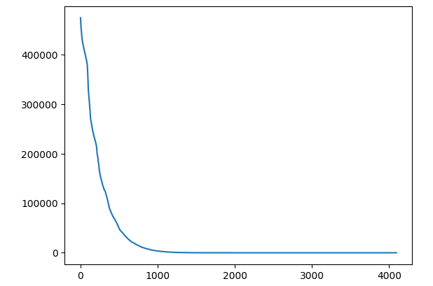


问题1：PCA P 和 f 所需要的基函数不同
目前我是分别对 P 和 f 做 PCA 得到各自的系数，方差衰减如图。
$$P$$
$$f$$
方差衰减不一致，需要用不同维度的PCA系数分别表示。
目前我设置在 Branch net 里设置两个 head，
分别接收 P 和 f，再融入同一个 Branch body
得到POD系数。
需不需要换成卷积？需要融入一个Branch body吗？
还是设置两个 Branch net 使其共用一个 Trunk net?
问题2：生成的 P 和 f 有比较显著的差异
导出查看用BNN构造的 P 和 f 的分布，发现两者在频域和值域上都有比较显著的差异，是否还能用同一组基函数表示？
选取10组分布图，下页展示。

Slide 4
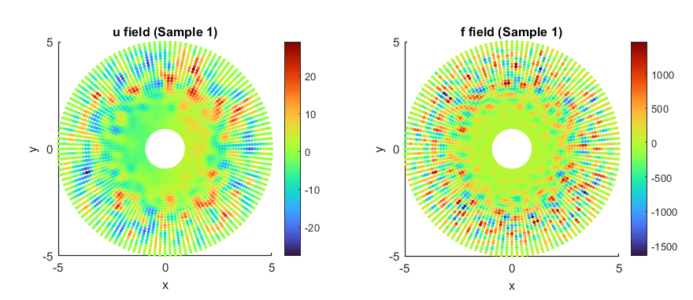
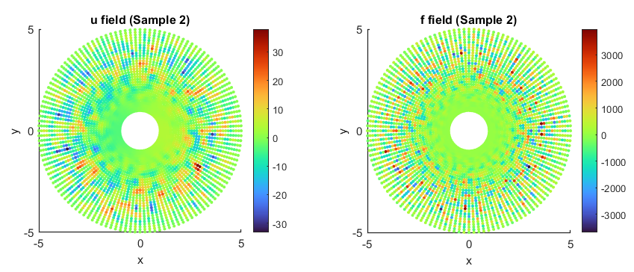
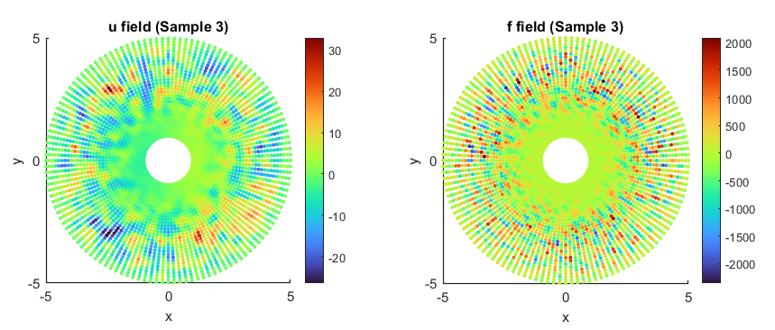
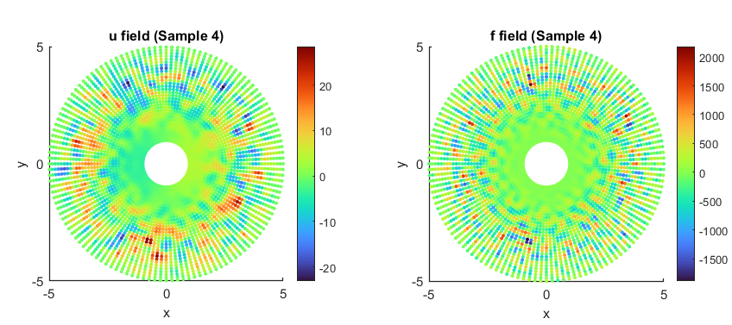
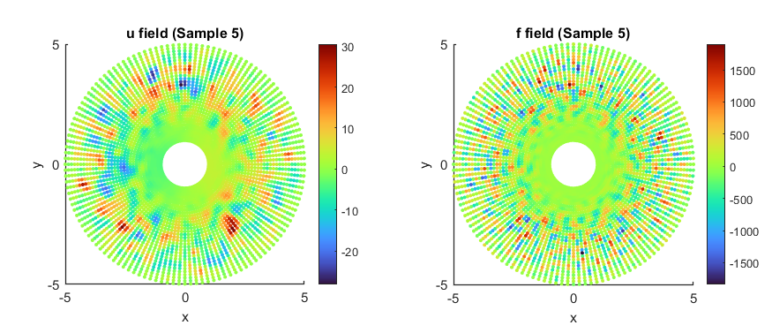
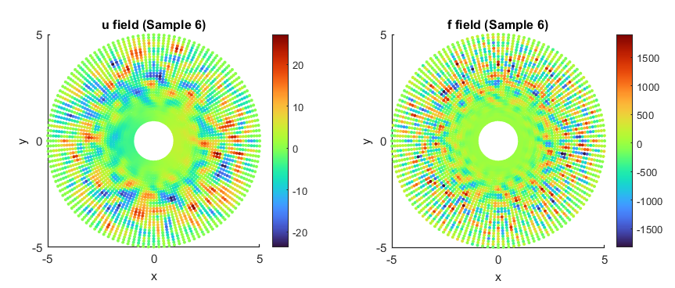
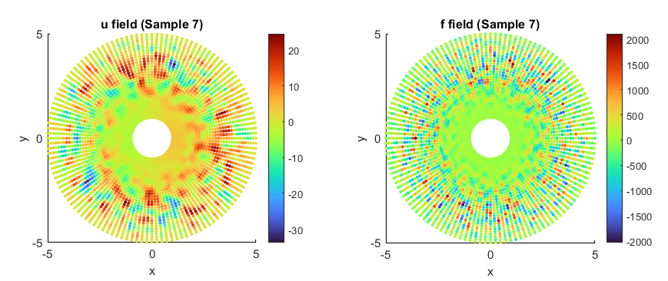
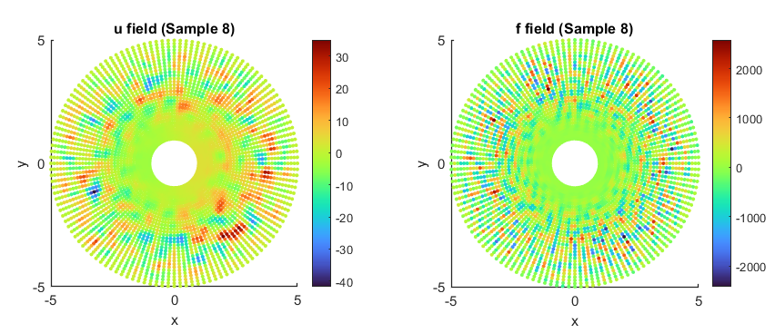
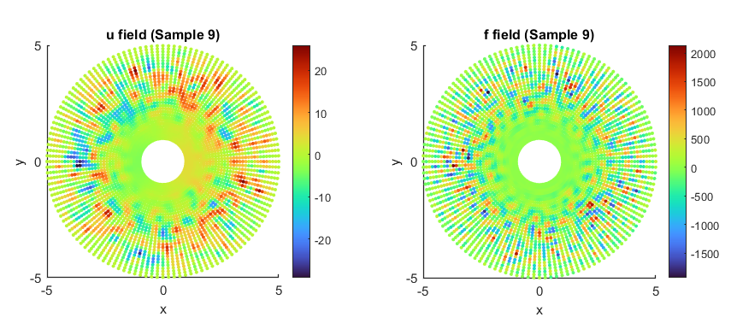
可以看出 P(图中的u) 和 f 的差异很大，f 偏向高频波动且波动范围剧烈。尝试过通过将 P 的值域进行放缩，
在训练时有一定的效果，但是效果不明显。

